Slide 1
Лекция 9.
Проводники в электрическом поле.
Конденсатор

Slide 2
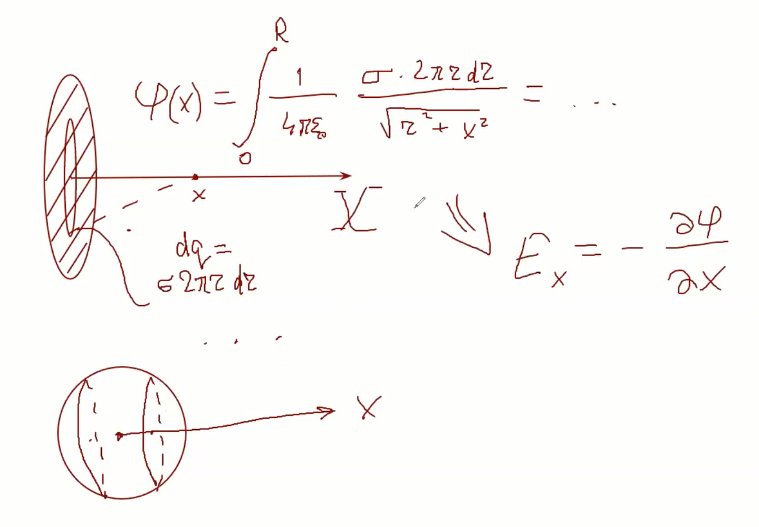
Применение принципа суперпозиции для расчёта потенциала электрического поля протяжённых заряженных тел
А можно посложнее
??
?
А ещё …
Можно-то
можно
… ,
да не всегда имеет смысл ☺
Проще, решив “прямую задачу”):
2

Slide 3
9.4. Связь напряжённости и потенциала
(прямая и обратная задачи)
а)
б)
(“Прямая задача”)
(“Обратная задача”)
9.4.1. “обратная”:
??
Можно ли, зная ϕ(x,y,z), найти
(Определение элементарной работы)
(Определение разности потенциалов)
или

Slide 4
Пример: «Кольцо»
X
Уже “посчитали” ϕ(х):
х
·
·
R
О
q
Δq_{i}
Вместо:
х
Уже знаем. Но … !
α
R
·
q
О
Δq_{i}

Slide 5
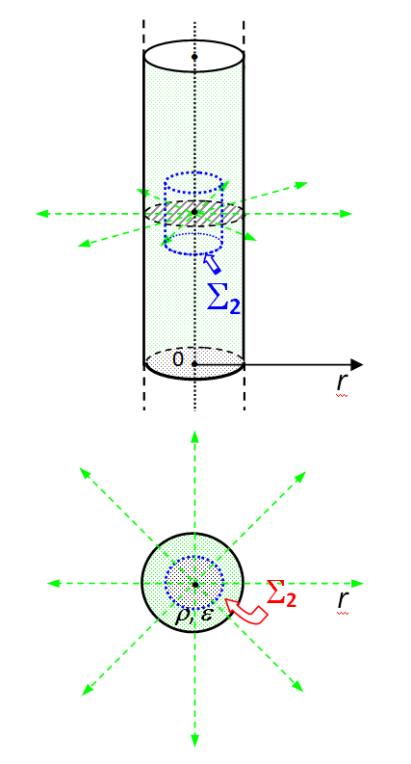
а) Вернёмся к “прямой задаче”:
??
Как, зная, найти ϕ(x,y,z)
«Рецепт» есть: 1) Нормировка + 2) расчёт
по любой траектории !
Пока только для т.з. мы её решили:
А посложнее ??
Пример «Стержень»:
1) Поле “вне”:
(r > R)
2) Поле “внутри”:
(r ≤ R)
ε
С него и начнём …

Slide 6
Результаты для :
Ещё раз …
ρ, ε
0
•
R
r
ε
ρ, ε
•
0
E
r
0
r
R
R

Slide 7
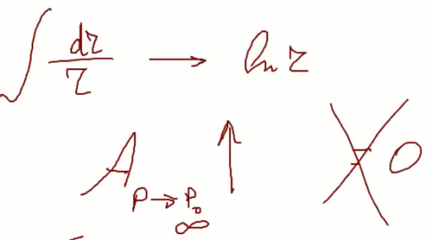
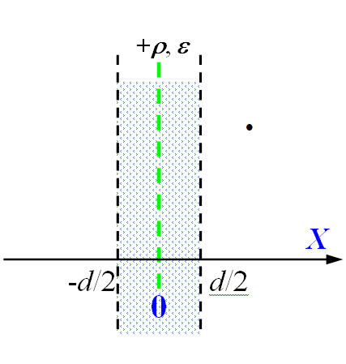
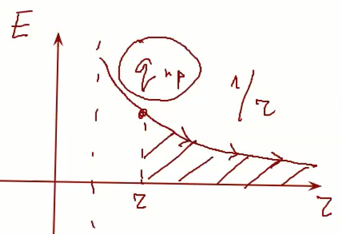
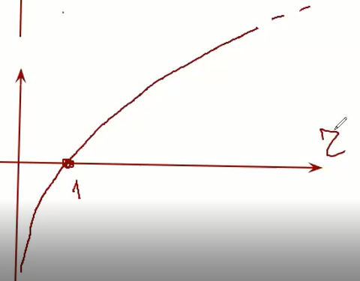
Пример. Бесконечный цилиндрический стержень радиуса R заряжен равномерно с объёмной плотностью ρ; диэлектрическая проницаемость материала стержня равна ε. Найти ϕ(r): а) внутри и б) вне этого стержня. * (“ключ” к задачам: 7.4; 7.10 – 7.12; 7.14,б; 7.17)
1. Рисунок !
2. Нормировка !
? Нет! (графики)
? Нет! (графики)
r
r
R
R
ρ, ε
r
•
0
R
А_{r→∞}

Slide 8
3. Выбор траектории
“Р₁”
•
траектория ??
“Р”
•
“Р₀”
r
а) “P” внутри ( r ≤ R ) :
R
R
“Р”
•
ρ, ε
r
•
0
R
(r ≤ R)

Slide 9
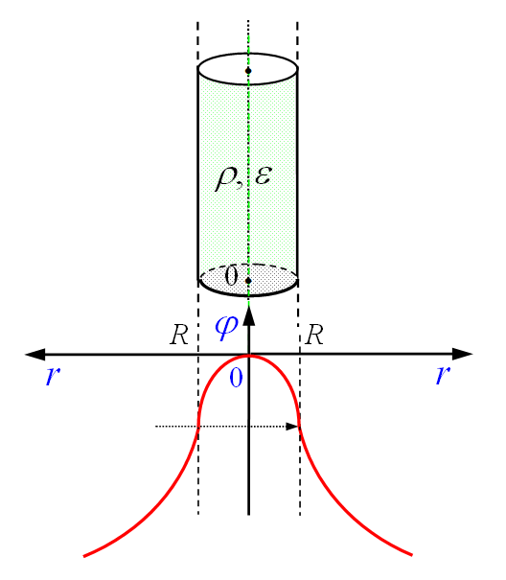
б) “P” вне ( r > R ) : *(вот тут посложнее будет ☺)
(r > R)
Вот, “как это работает”, и вот, что мы получили!
* Результаты “сшиваются” : нет «скачков» потенциала!

Slide 10
9.5. Энергия взаимодействия системы зарядов
Мы знаем:
“Источник
поля"
Энергия т.з. в электрическом поле:
а) Два заряда :
•
•
q₁
q₂
А можно наоборот? Вот так:
•
•
q₁
q₂
Результат один:
или
“Источник
поля"
А зачем так сложно
??

Slide 11
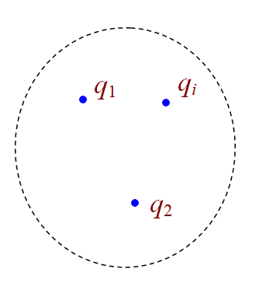
Вот зачем :
(а если “зарядов много”?)
б) Система состоит из N зарядов:
Это энергия электрического взаимодействия системы
заряженных частиц и тел
!!

Slide 12
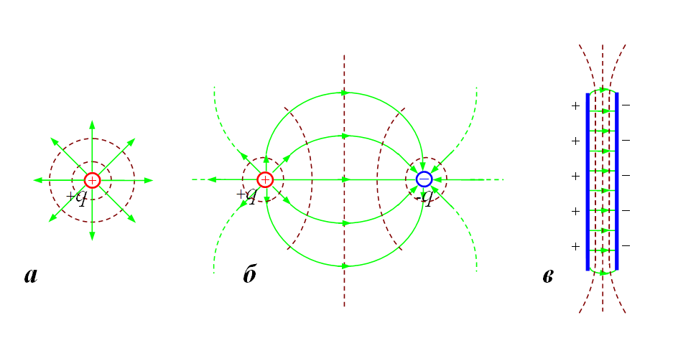
9.6. Заключительные замечания к §9
ϕ - зачем?
скалярная!;
легко измерять;
3. Эквипотенциальные поверхности –
поверхности ϕ = const:
Примеры:
α
Силовая
линия
“Σ”:
ϕ = const

Slide 13
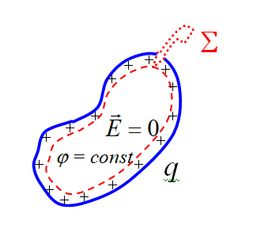
§ 10. Проводники в электрическом поле
10.1. Поле заряженного проводника
1. Напряжённость электрического поля в проводниках равна нулю;
2. Потенциал всех точек проводящего тела
одинаков ϕ = const ;
ϕ = const ;
3. Весь избыточный заряд проводника
распределён по его поверхности;
!!
= 0
q^{(внутри)} = 0
“любая поверхность Σ внутри ”

Slide 14
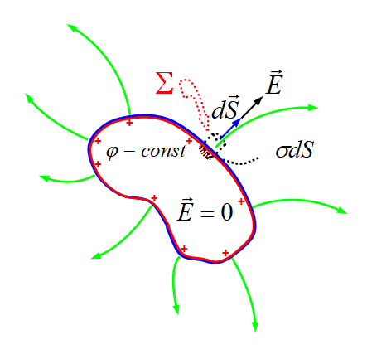
Поле вблизи поверхности проводника ??
4. Вне проводника силовые линии электростатического поля вблизи от
его поверхности перпендикулярны к ней;
5. Напряжённость поля заряженного проводника вблизи поверхности
пропорциональна поверхностной плотности заряда;
6*. Плотность поверхностного заряда проводника зависит от её кривизны;
σ ∼
“ ”
Е ∼
“Огни Святого Эльма”

Slide 15
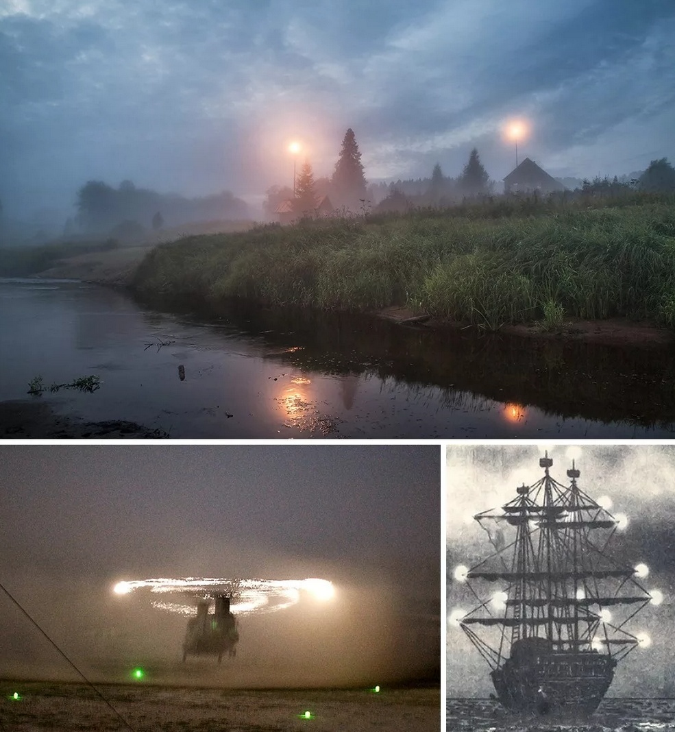
“Огни Святого Эльма”

Slide 16
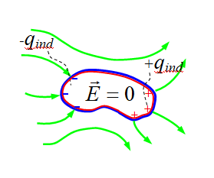
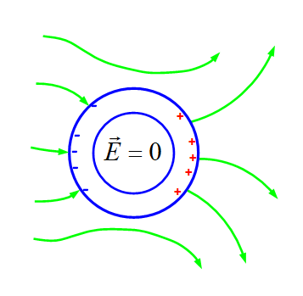
10.2. Проводники во внешнем электрическом поле. (Проводящие оболочки. Теоремы Фарадея)
“Электростатическая защита”
“Клетка Фарадея”
1. Если внутри полости проводящей оболочки нет заряженных тел, то эта область пространства свободна от электрического поля

Slide 17
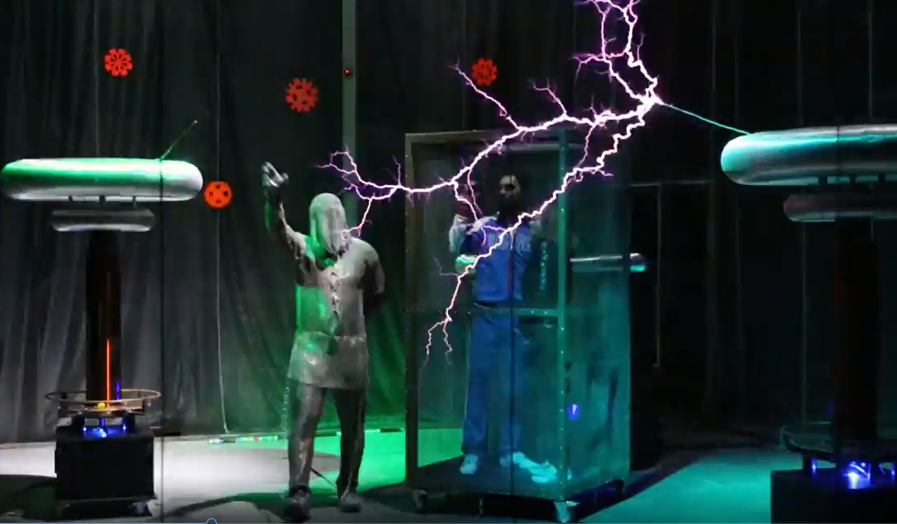
“Электростатическая защита”
Шоу “Клетка Фарадея”

Slide 18
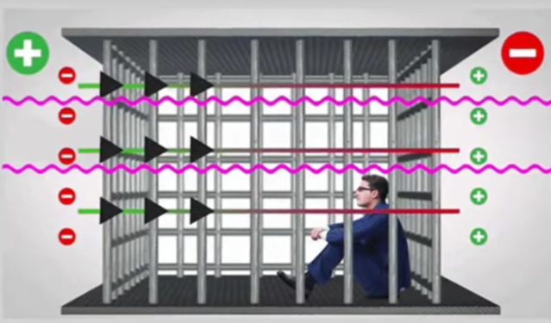
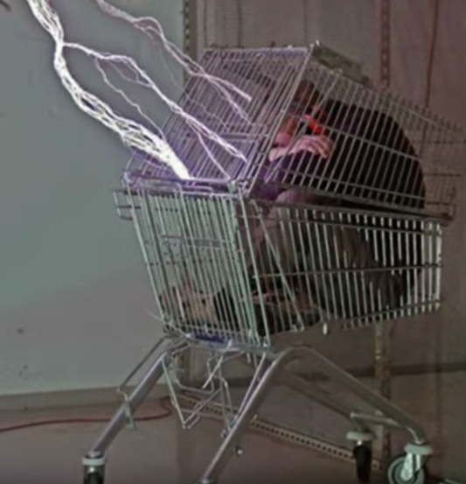
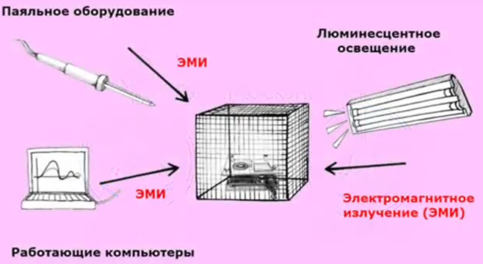
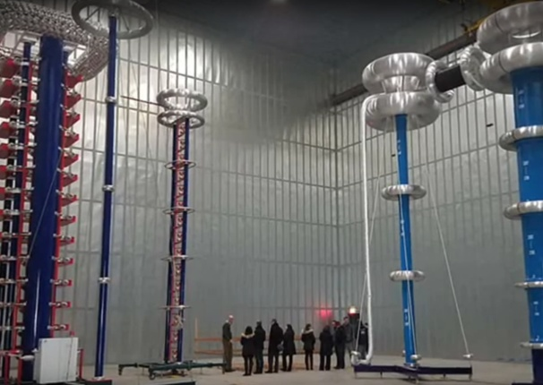
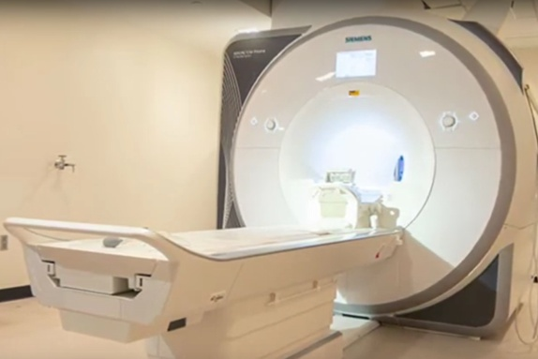
“Клетка Фарадея”
“Электростатическая защита”

Slide 19
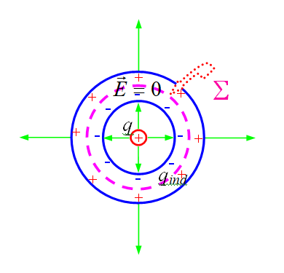
2. Суммарный заряд, индуцированный на внутренней поверхности полости, равен алгебраической сумме зарядов, находящихся внутри полости проводника, взятой с противоположным знаком
алгебраическая сумма зарядов
внутри полости –
индуцированный на
внутренней поверхности заряд –

Slide 20
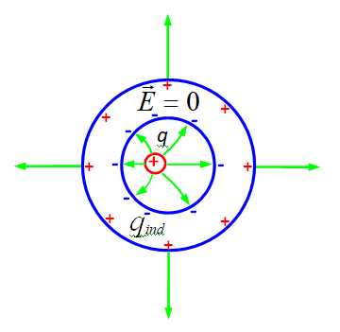
3. Индукционный заряд на внешней поверхности оболочки, равен по модулю и противоположен по знаку заряду, индуцированному на внутренней её поверхности
Оболочка НЕ экранирует внешнюю область пространства от заряда внутри

Slide 21
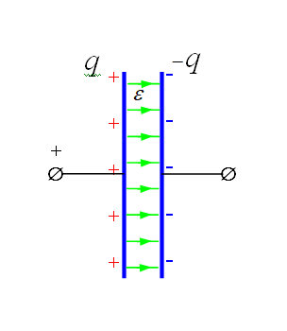
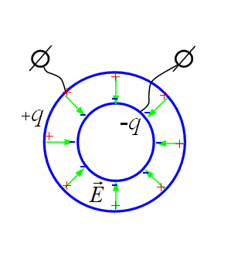
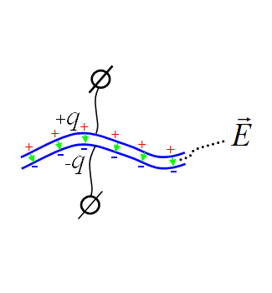
10.3. Конденсаторы. Электроёмкость конденсаторов
??
“Конденсатор”
– копить заряд / сгущать поле
…
(Опр.) Конденсатором называется система, состоящая из двух проводников, между которыми возникает изолированное от внешних тел электрическое поле при сообщении проводникам равных по модулю и противоположных по знаку зарядов

Slide 22
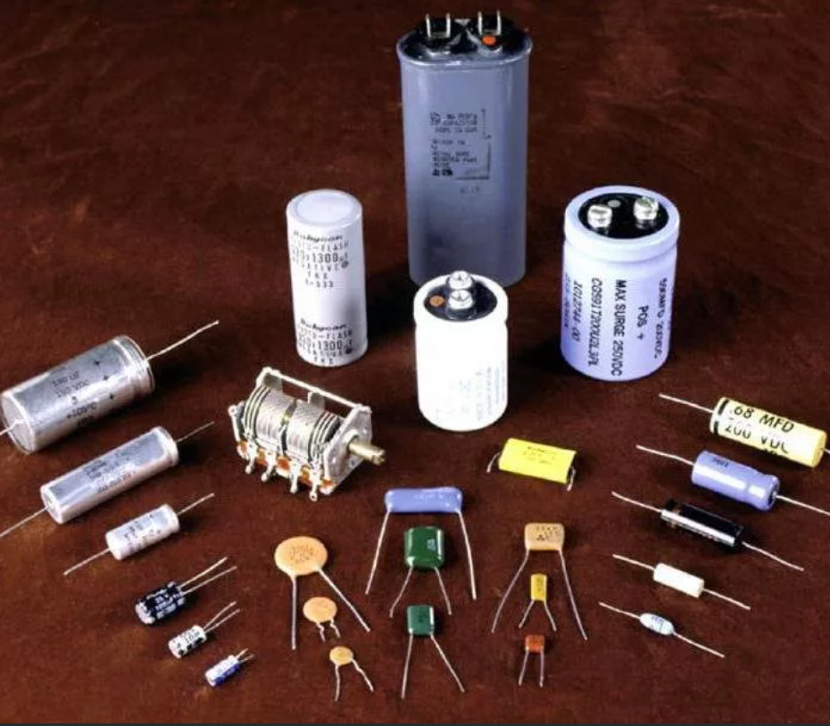
Конденсаторы

Slide 23
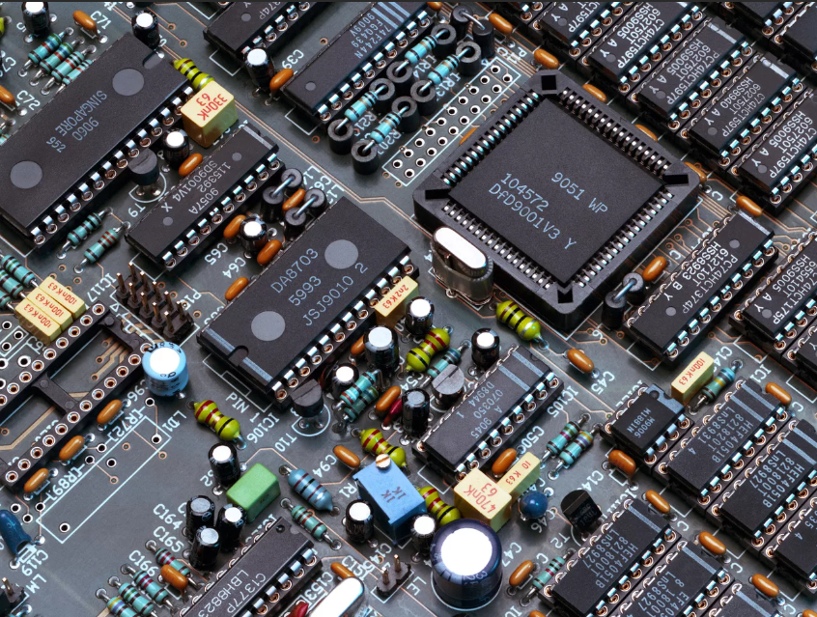
“Печатная плата”

Slide 24
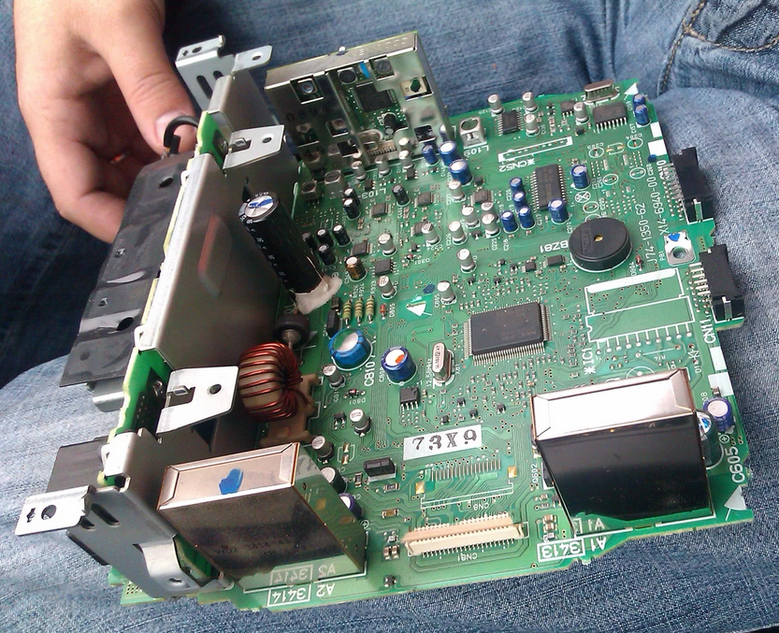
Конденсаторы

Slide 25
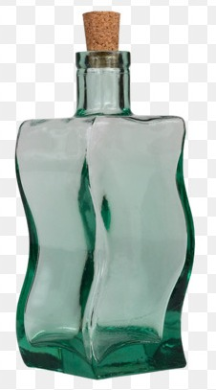
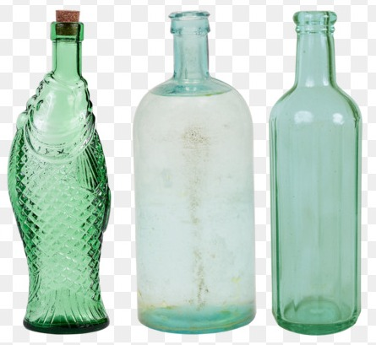
??
“Электроёмкость”
– способность копить заряд:
(Опр.) Электроёмкостью конденсатора называется отношение модуля заряда каждой из его обкладок к разности потенциалов между ними
V, л?
“Фарада”
Нет зависимости от окружающих тел
!!
∼ заряд на обкладках (q)
1. Размеры;
2. форма;
3. расстояние между обкладками;
А ещё ??
4. диэлектрическая проницаемость (ε)
пусть пока

Slide 26
Коронный разряд и “Огни Святого Эльма” полезные ссылки:
https://www.youtube.com/watch?v=1T8FRhLCUJM
https://www.youtube.com/watch?v=35gu43SeHgk

Slide 27
Коронный разряд и “Огни Святого Эльма” полезные ссылки:

